Slide 1
Computação Gráfica
Aula 8: Interpolação em Triângulos

Slide 2
LERP
https://learn.microsoft.com/en-us/windows/win32/direct3dhlsl/dx-graphics-hlsl-lerp
https://registry.khronos.org/OpenGL-Refpages/gl4/html/mix.xhtml

Slide 3
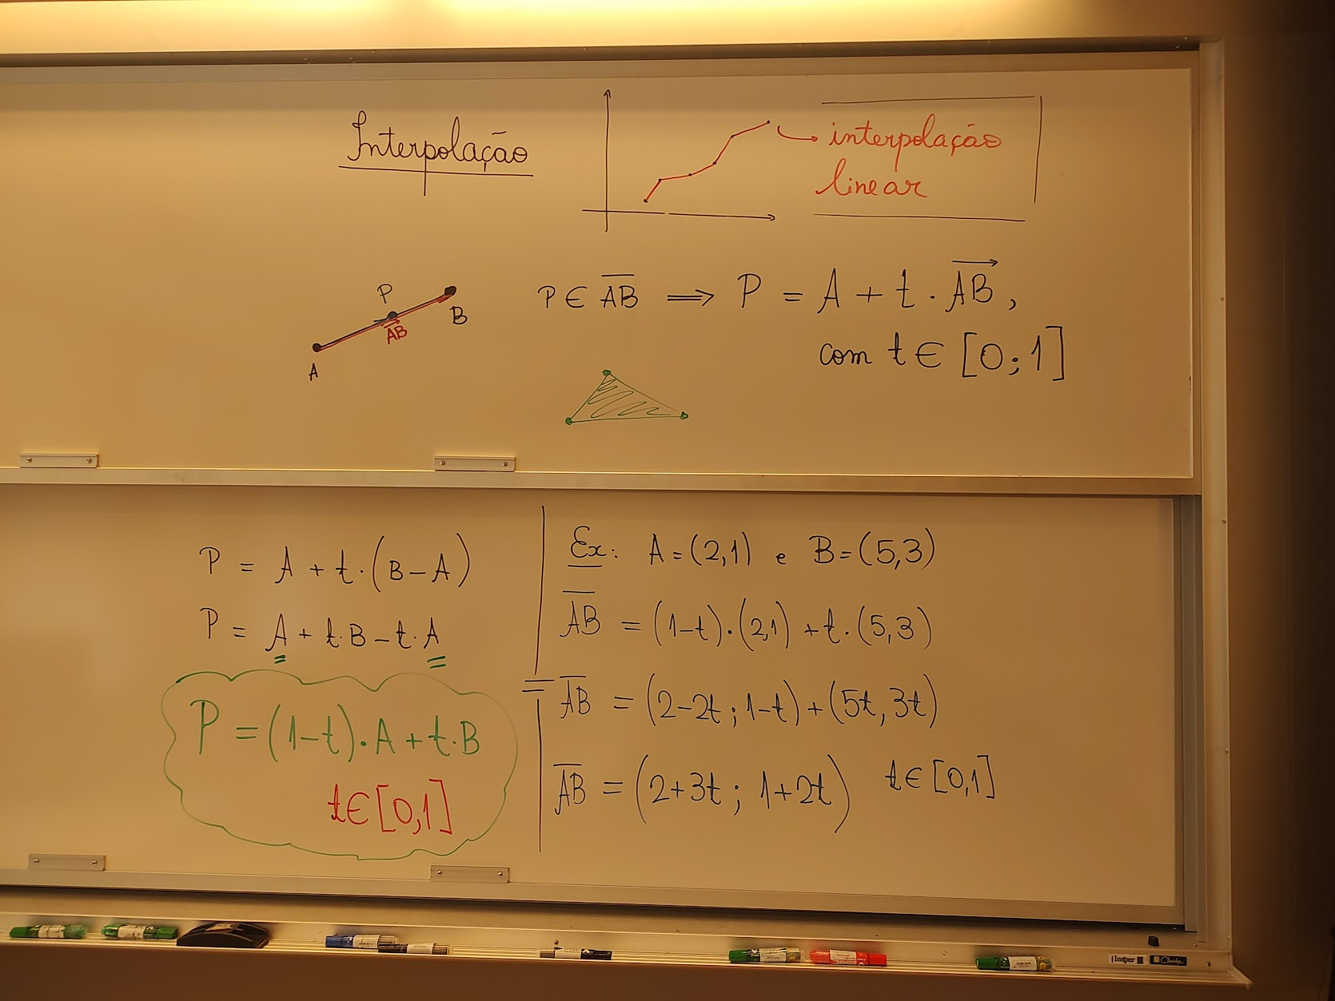
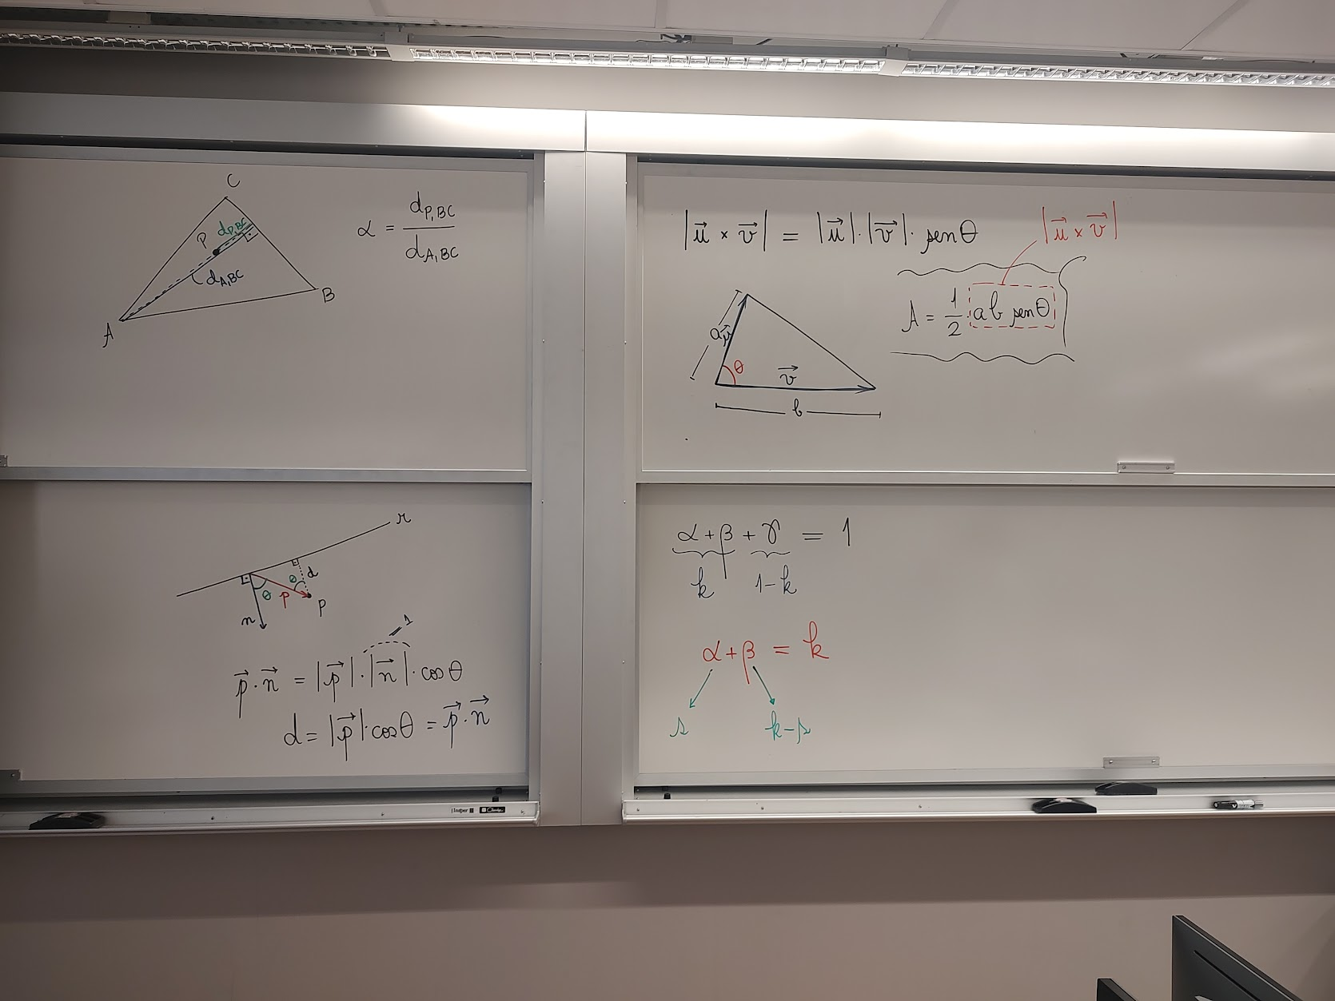

Slide 4
Desenhando Triângulos Coloridos
Vamos definir que cada vértice do triângulo possui um valor de cor.
Esses valores são usados para definir um degradê dentro do triângulo.
Se os vértices tiverem todos o mesmo valor de cor, o cálculo é simples.
P₂ (R:0, G:0, B:1)
P₁(R:0, G:0, B:1)
(R:0, G:0, B:1)
P₀(R:0, G:0, B:1)

Slide 5
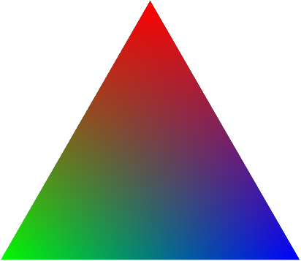
Desenhando Triângulos Coloridos
Mas e se cada vértice tiver uma cor diferente?
Qual a cor de um ponto qualquer dentro do triângulo?
Como podemos interpolar os valores de cor no interior do triângulo?
P₂ (R:1, G:0, B:0)
(R:?, G:?, B:?)
P₁(R:0, G:0, B:1)
P₀(R:0, G:1, B:0)

Slide 6
Interpolação no interior de Triângulos
Por que queremos interpolar?
Para encontrar valores dentro de um triângulo que variam suavemente a partir dos valores definidos nos vértices.
Um belo degrade ☺
O que queremos interpolar?
Cores, Coordenadas de textura, Vetores normais, ...
Como podemos fazer a interpolação?
Usando Coordenadas baricêntricas

Slide 7
Definição de Baricentro
O baricentro é determinado pelo encontro das medianas de um triângulo.
P₀
M₀₁
M₂₀
G
P₁
P₂
M₁₂

Slide 8
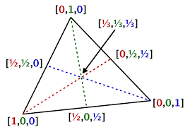
Coordenadas Baricêntricas
Usando coordenadas baricêntricas para interpolar dados ou atributos dos vértices para o interior do triângulo.

Slide 9
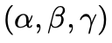
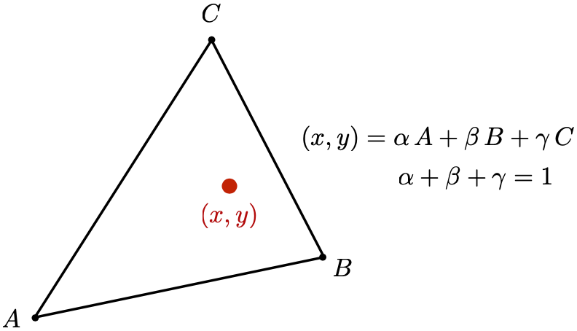
Coordenadas Baricêntricas
Um sistema de coordenadas para triângulos

Slide 10
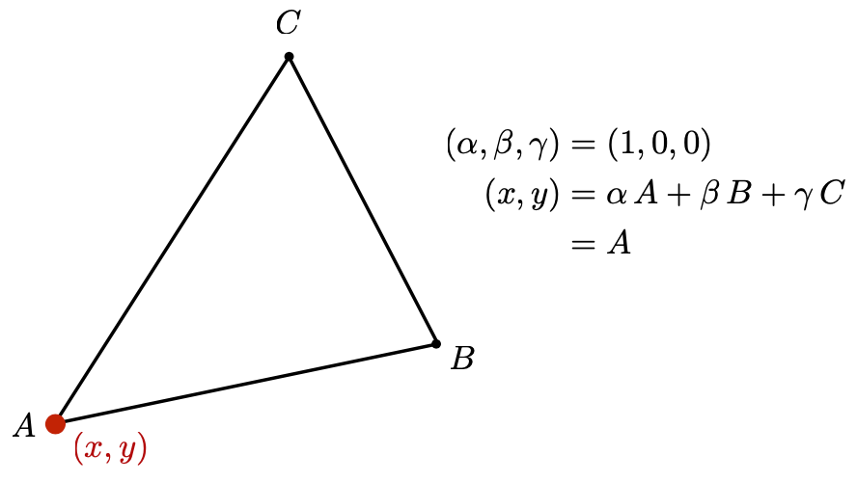
Coordenadas Baricêntricas - Exemplo

Slide 11
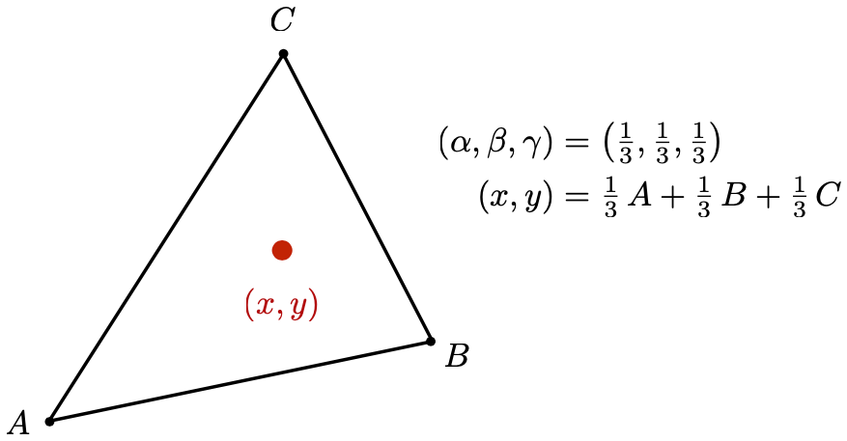
Coordenadas Baricêntricas - Exemplo

Slide 12
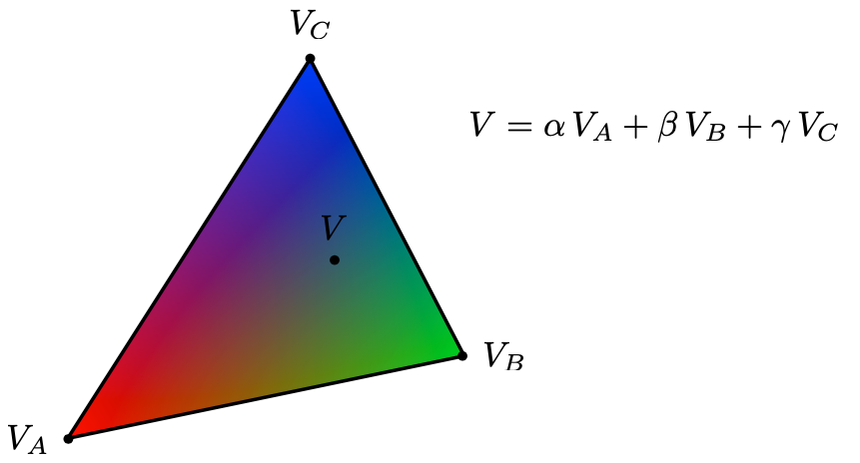
Interpolação Linear Pelo Triângulo
V_{A}, V_{B}, V_{C} podem ser posições, coordenadas de textura, cores, vetores normais, atributos de materiais ...

Slide 13
Propostas de cálculos das coordenadas
Ponto de vista geométrico de:
distâncias proporcionais
áreas proporcionais

Slide 14
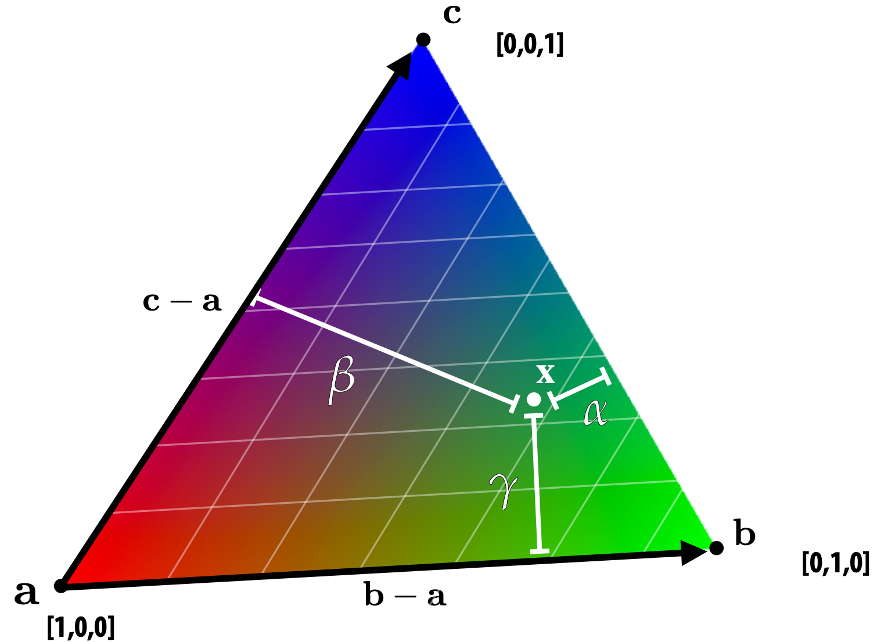
Coordenadas Baricêntricas (1ª opção)
Ponto de vista geométrico de distâncias proporcionais

Slide 15
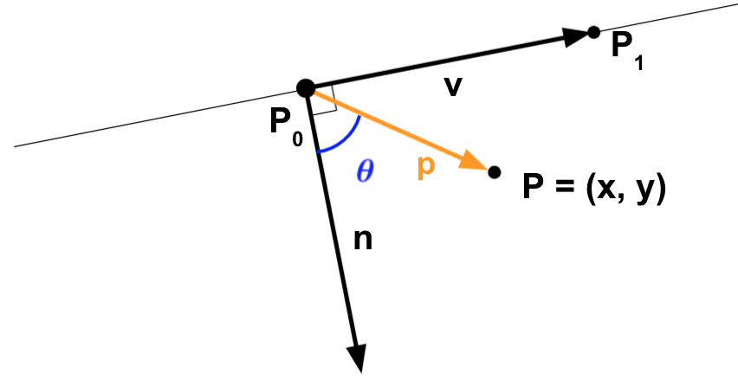
Lembrando: Equação da Reta
L(x, y) = p • n = (x – x₀ ; y – y₀) • (y₁ – y₀ ; –(x₁ – x₀))
= (x – x₀)(y₁ – y₀) – (y – y₀)(x₁ – x₀)
= (y₁ – y₀)x – (x₁ – x₀)y + y₀(x₁ – x₀) – x₀(y₁ – y₀)

Slide 16
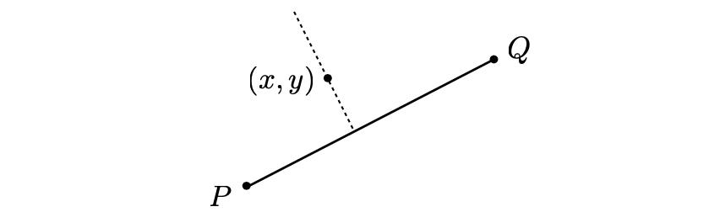
Calculando as Coordenadas Baricêntricas
L_{PQ}(x, y) é a distância do ponto (x,y) até a linha PQ.
L_{PQ}(x, y) = (y₁ – y₀)x – (x₁ – x₀)y + y₀(x₁ – x₀) – x₀(y₁ – y₀)
Obs: Cuidado com os sinais, lembre-se de que nas coordenadas da tela o Y aponta para baixo então seus cálculos podem ficar com valores invertidos.

Slide 17
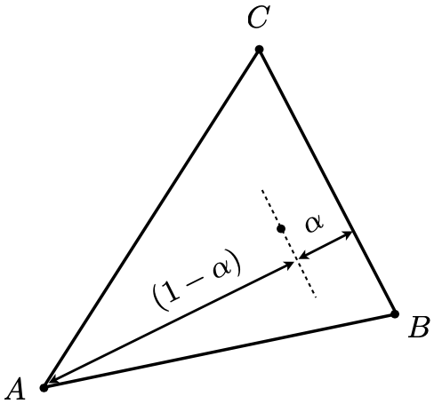
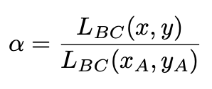
Coordenadas Baricêntricas
Ponto de vista geométrico – distâncias proporcionais
Construções similares para as outras coordenadas

Slide 18
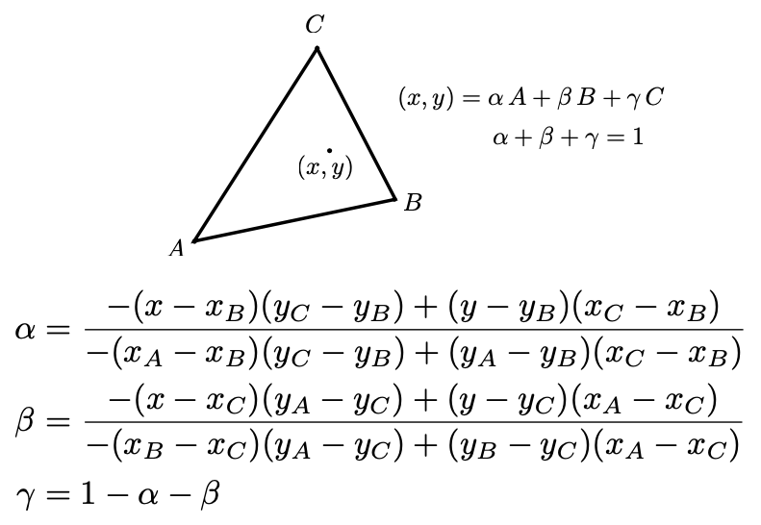
Fórmulas das Coordenadas Baricêntricas

Slide 19
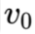

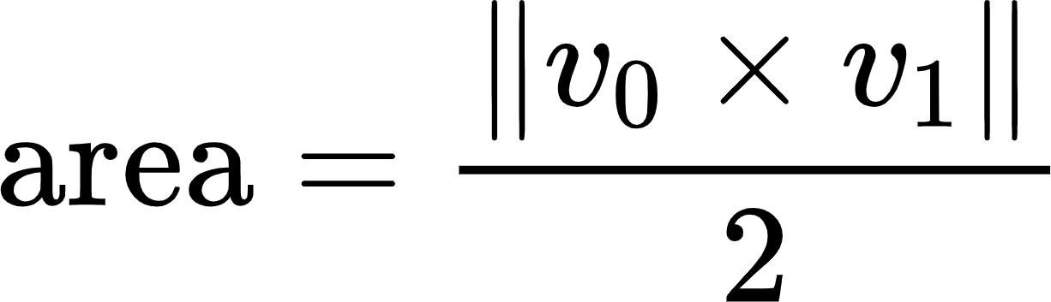
Relembrando Área de um triângulo
altura
base

Slide 20
Relembrando Área do Triângulo
Area = |x₀(y₁–y₂) + x₁(y₂–y₀) + x₂(y₀–y₁)| / 2
(x₂, y₂)
(x₀, y₀)
(x₁, y₁)

Slide 21
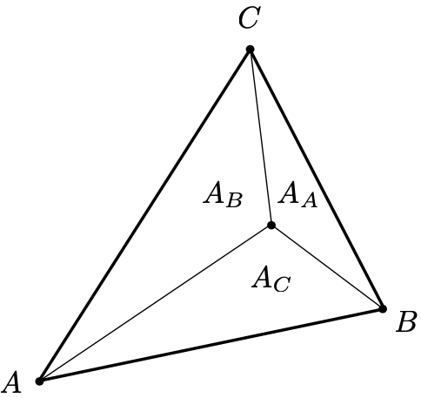
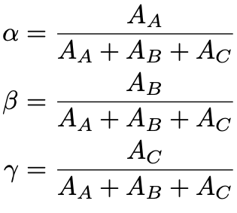
Coordenadas Baricêntricas (2ª opção)
Ponto de vista geométrico de áreas proporcionais
Obs: Essa abordagem tem vantagens se você já estiver usando produtos vetoriais nos seus cálculos.
Notes:
Truque:

Slide 22
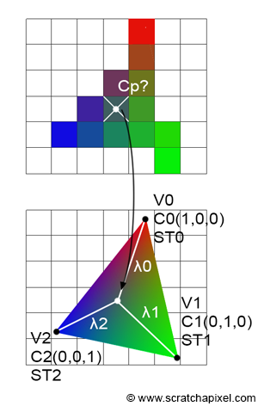
Processo de Rasterização
O triângulo é projetado na tela, ou seja, os vértices do triângulo são convertidos do espaço da câmera (3D) para o espaço da tela (2D).
Se um pixel se encontra dentro do triângulo, as coordenadas baricêntricas desse pixel são calculadas para interpolar os valores dos vértices e identificar o valor do pixel.

Slide 23
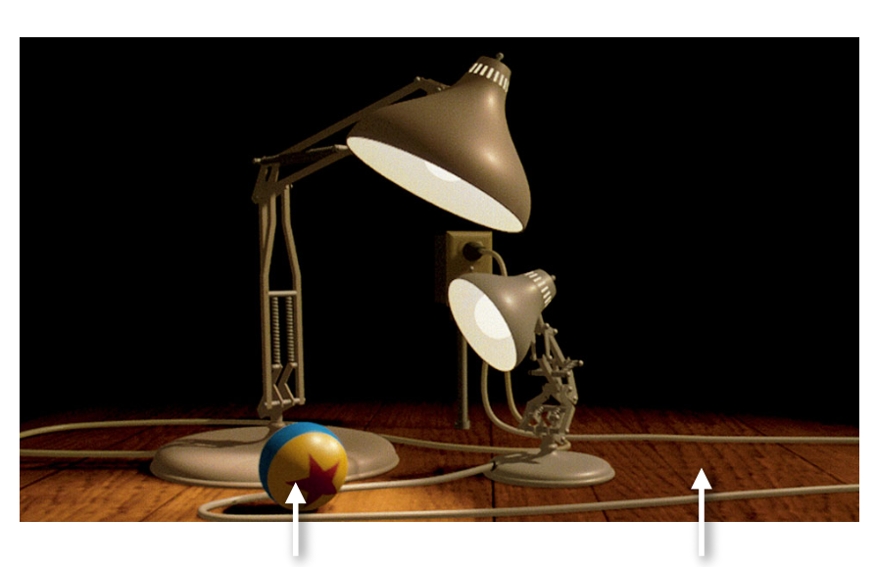
Mapeamento de Texturas
padrão na bola
padrão na madeira

Slide 24
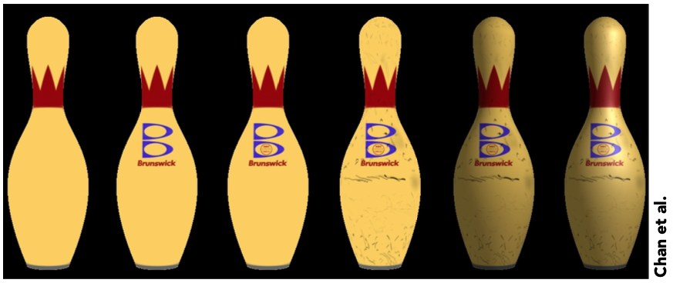
Realismos das Superfícies
Adiciona detalhes sem aumentar a complexidade geométrica
Se aplica uma imagem na geometria ou se pinta proceduralmente

Slide 25
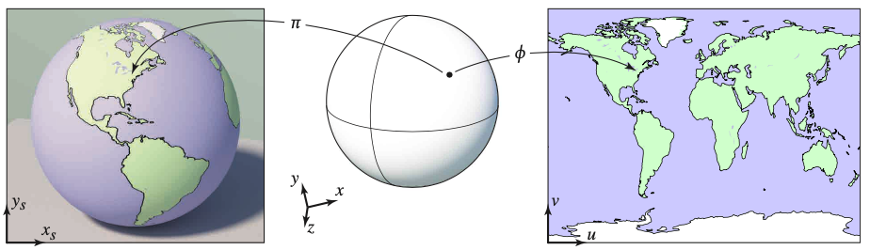
Três Espaços
As superfícies habitam o espaço 3D do mundo
Cada ponto das superfícies 3D também tem uma posição onde fica na tela 2D e na textura 2D.
Espaço da Tela
Espaço do Mundo
Espaço da Textura

Slide 26
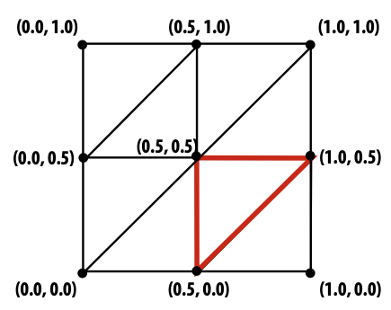
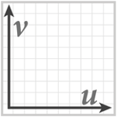
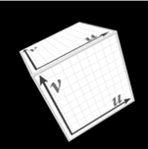
Coordenadas de Textura
As coordenadas de Textura definem um mapeamento das coordenadas nas superfícies (pontos 3D no triângulo) para coordenadas de textura (pontos 2D na imagem).
As coordenadas de textura são definidas num espaço normalizado [0,1]². Localização do triângulo destacado no espaço de textura mostrado em vermelho.
Resultado final renderizado (cubo inteiro mostrado).
Localização do triângulo após a projeção na tela mostrada em vermelho.
Oito triângulos (uma face de um cubo) com parâmetros de superfície fornecida como coordenadas de textura por vértice.

Slide 27
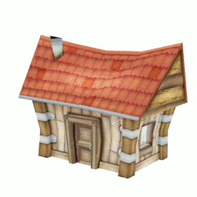
Mapeamento das coordenadas de textura.
https://www.wikiwand.com/en/Texture_mapping

Slide 28
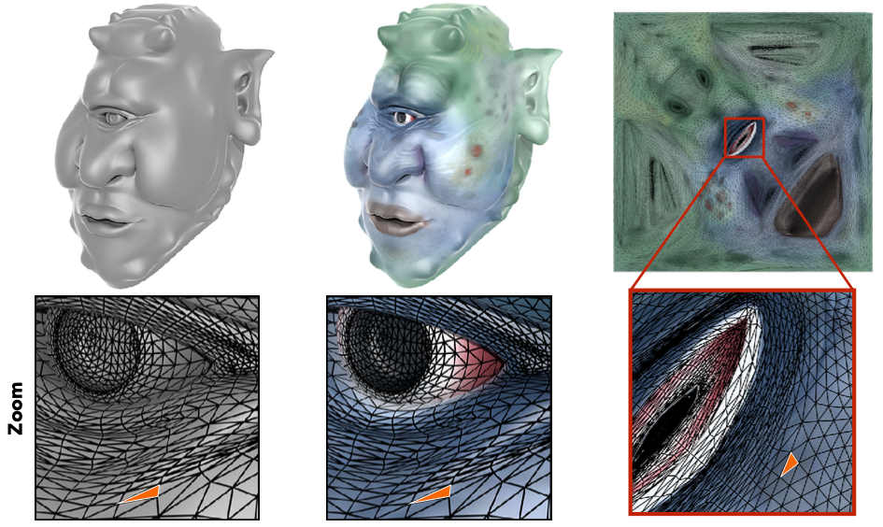
Textura Aplicada na Superfície
Renderização sem textura
Renderização com textura
Textura
Cada triângulo "copia" um pedaço da textura para a superfície.

Slide 29
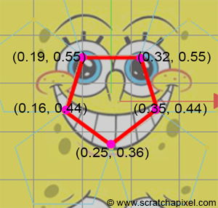
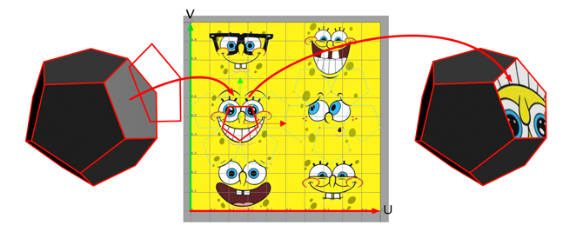
UV Layout
O processo pelo qual as faces são dispostas na superfície da textura é chamado de layout UV.
v
u
Notes:
https://www.scratchapixel.com/lessons/3d-basic-rendering/introduction-polygon-mesh

Slide 30
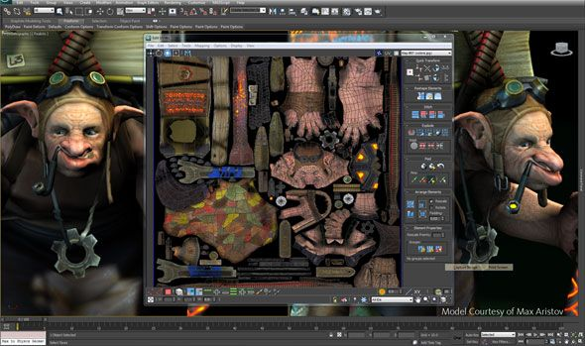
Mapeamento de Texturas
Autodesk Student Amassdor
Guest & Visiting Lecturer
Ali Sajjad
Notes:
https://forums.autodesk.com/t5/3ds-max-modeling/combine-two-model-textures-in-one-and-export-as-jpg/td-p/6952403

Slide 31
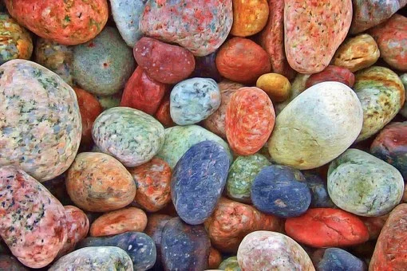
Operação de Mapeamento de Textura
Ao rasterizar a tela no ponto(x, y) identificar o peso das coordenadas:
Os valores das coordenadas de textura são dois (u, v) que são definidos em cada vértice do triângulo.
Use as mesmas interpolações para identifica o valor da coordenada de textura em (x, y) para valores (u, v)
Avaliar o valor da cor na textura nas coordenadas (u, v) da textura.
u
v
Notes:
https://pixabay.com/images/search/texture/

Slide 32
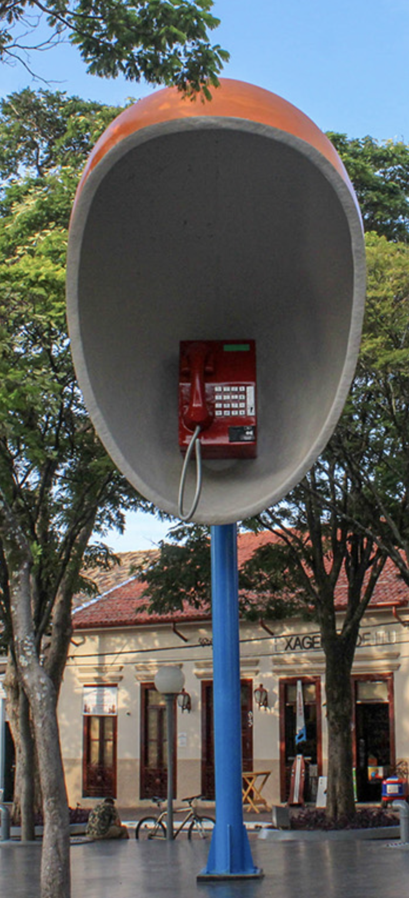
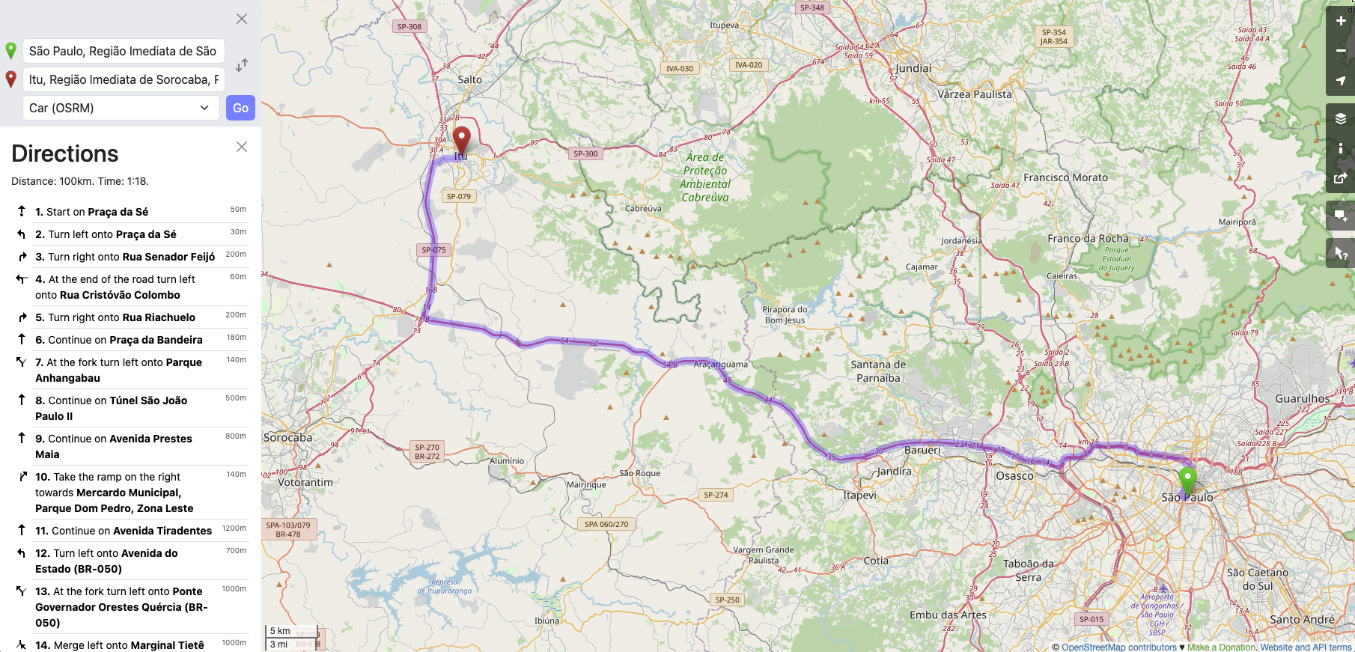
Médias
Prof. Luciano e Fabio Orfali foram até Itú ver o grande orelhão da cidade. A distância é de ~100 km, assim eles dividiram ½ a ½ a condução para a ida.

Slide 33
Médias
O prof. Luciano dirigiu a 100 km/h até Araçariguama que fica a 50 km de São Paulo, já o prof. Fabio dirigiu o restante a 125 km/h.

Slide 34
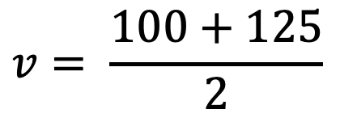
Fazendo as contas: São Paulo -> Itú
São Paulo até Araçariguama
50 km de São Paulo
100 km/h
Qual foi a velocidade média desse percurso?
Araçariguama até Itú
50 km
125 km/h
$$v= \frac{100+125}{2}$$
= 112.5 km/h ?

Slide 35
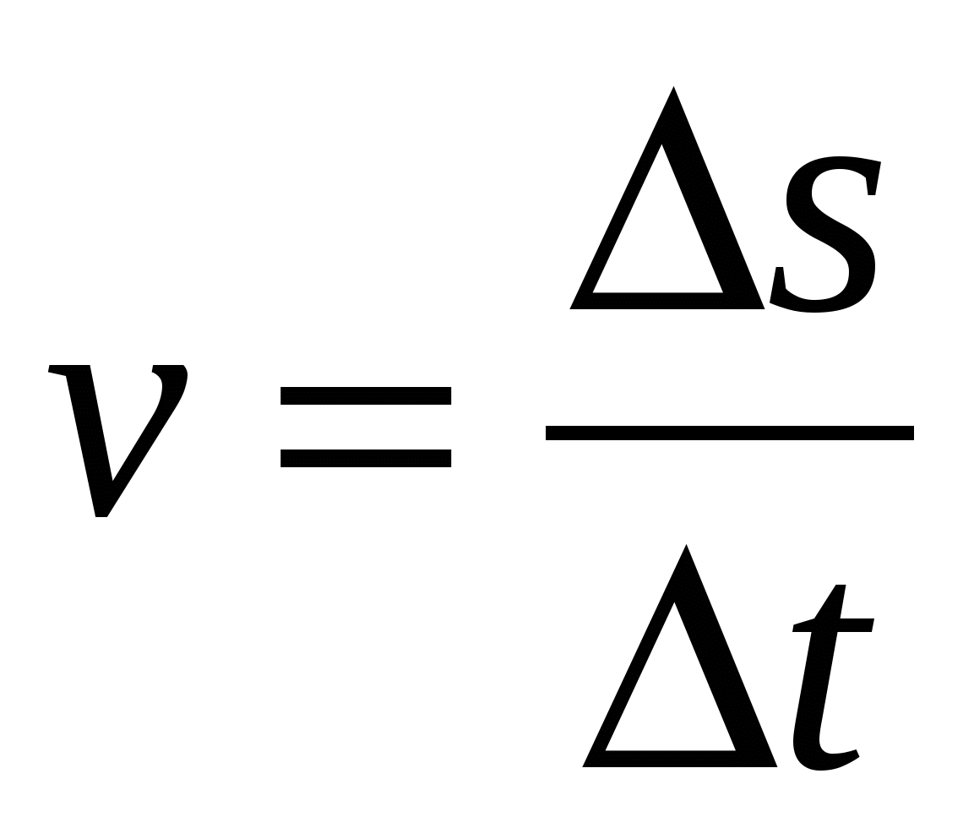
Refazendo as contas: São Paulo -> Itú
Foram:
50 km a 100 km/h = 0.5h
50 km a 125 km/h = 0.4h
Tempo total = 0.9h
Usando a fórmula de velocidade:
100 / 0.9 ≈ 111,1 km/h
Problema: Como a distância está fixa, o que realmente influenciou a velocidade média é o tempo gasto em cada parte do trajeto, que está no denominador, não a distância.

Slide 36
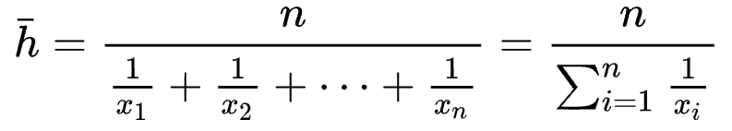
Média Harmônica
Necessária quando lidamos com taxas ou razões.
Restrições:
Valores Não Nulos: A média harmônica não pode ser calculada se um dos valores da amostra for zero;
Valores Positivos: Embora a média harmônica possa tecnicamente ser calculada com valores negativos, seu uso faz mais sentido com valores positivos.

Slide 37
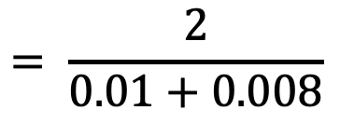
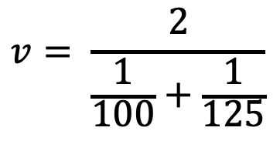

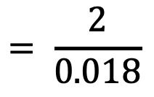
Conferindo as contas: São Paulo -> Itú
São Paulo até Araçariguama
50 km de São Paulo
100 km/h
Qual foi a velocidade média desse percurso?
Araçariguama até Itú
50 km
125 km/h
$$v= \frac{2}{\frac{1}{100}+\frac{1}{125}}$$
$$= \frac{2}{0.01+0.008}$$
$$= \frac{2}{0.018}$$
$$≈111.1$$
A velocidade média da ida foi de 111.1 km/h

Slide 38
Médias
Na volta o prof. Luciano dirigiu novamente a 100 km/h até Osasco (80 km) e o prof. Fabio dirigiu o restante (20km) a 125 km/h. Qual foi a velocidade média nesse caso?

Slide 39
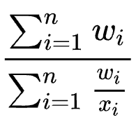
Média Harmônica Ponderada
Com um conjunto de pesos w_{i} associados ao conjunto de valores x_{i} a média harmônica ponderada é definida por:

Slide 40
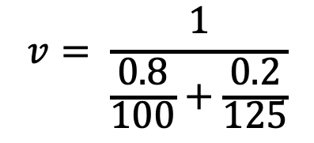
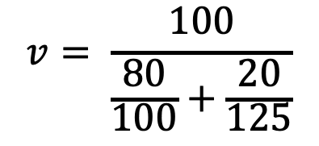

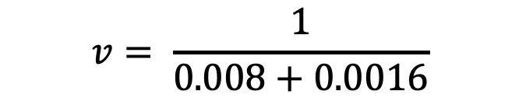
Fazendo as contas: Itú -> São Paulo
$$v= \frac{100}{\frac{80}{100}+\frac{20}{125}}$$
$$v= \frac{1}{\frac{0.8}{100}+\frac{0.2}{125}}$$
$$v= \frac{1}{0.008+0.0016}$$
$$= \frac{1}{0.0096}$$
$$≈104.167$$
A velocidade média da volta foi de 104.167 km/h
Já vamos usar essas fórmulas para resolver um problema em Computação Gráfica

Slide 41
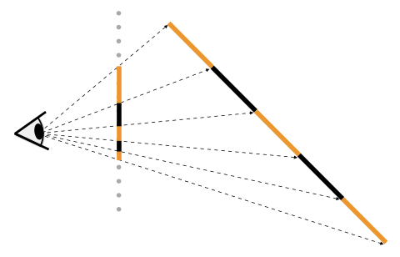
Projeções Perspectivas Cria Não Linearidades
Uma interpolação no espaço da tela (2D) não é a mesma de no espaço da câmera (3D).
A imagem deveria ser:
Porém se não tratarmos corretamente a imagem fica:
Objeto 3D com textura
Plano de Imagem
Uma interpolação linear nas coordenadas do mundo precisa de uma interpolação não linear quando transferida para as coordenadas da tela!

Slide 42
Projeções Perspectivas Cria Não Linearidades
O problema está na simplificação que podemos ter com a projeção, onde projetamos e tratamos o triângulo da tela como se fosse paralelo ao plano da imagem.
1ª fase
2ª fase
Projeção da geometria
Calcular textura pela geometria projetada
ou seja, precisamos usar o X, Y e Z para fazer as contas de interpolação, mesmo em 2D.
Mas mesmo assim outros problemas podem acontecer!

Slide 43
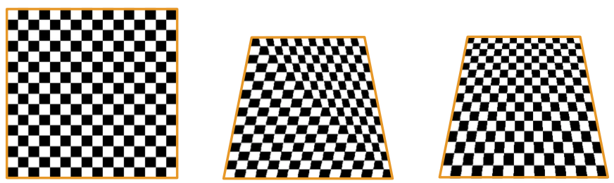
Projeção Perspectiva e Interpolação
Textura
Plano inclinado com uma projeção perspectiva
Imagem correta
O que está errado?

Slide 44
Projeção Perspectiva e Interpolação
Textura
Interpolação baricêntrica de coordenadas de textura diretamente no espaço da tela (2D) sem a coordenada Z ajustada
Imagem correta

Slide 45
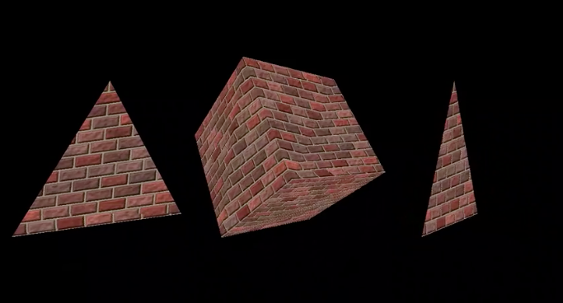
Mapeamento de texturas Afim
https://www.reddit.com/r/GraphicsProgramming/comments/fhvrhl/learning_3d_graphics_implemented_affine_texture/

Slide 46
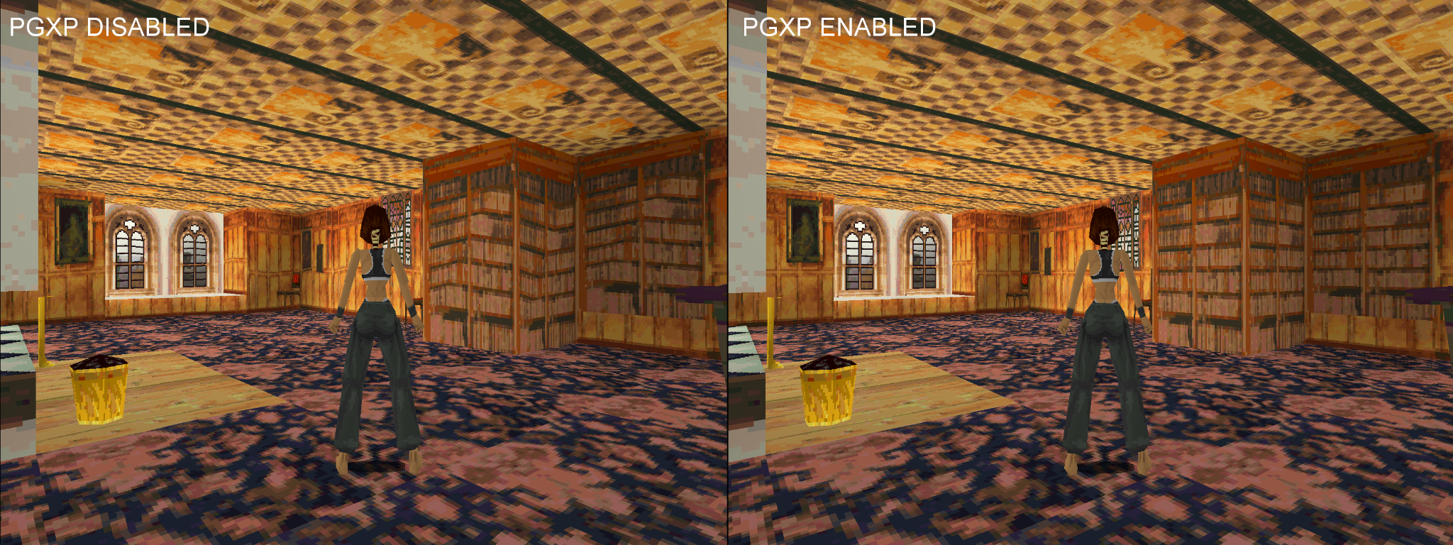
PlayStation 1
O PS1 não tinha texturas corrigidas pela perspectiva. Hoje o PGXP (Parallel / Precision Geometry Transform Pipeline) é um aprimoramento para a emulação do PlayStation que produz texturas em geometrias 3D com a correção necessária.
Notes:
https://www.ngemu.com/threads/pcsxr-pgxp.186369/

Slide 47
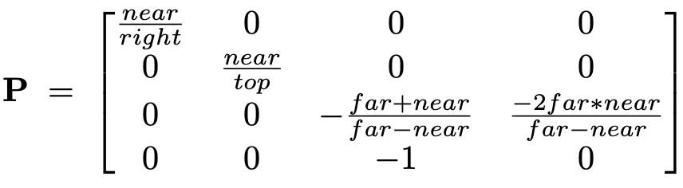
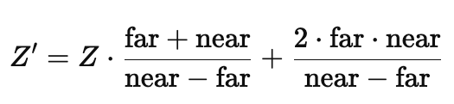




Matriz de Transformação Perspectiva (Z)
Vamos entender o que acontece com o um ponto Z (3D) quando ele é projetado no espaço 2D.
$$∙\left[\begin{matrix}0 \\ 0 \\ Z \\ 1\end{matrix}\right]$$
troquei near e far para inverter sinal

Slide 48


Matriz de Transformação Perspectiva (Z)
$$Z_{n}=−\frac{11}{9}−\frac{20}{9∙Z}$$
Por exemplo: Se, near = 1 (-1) e far = 10 (-10)
Ou seja, embora a função de projeção preserve a ordenação da coordenada de profundidade (Z), essa transformação não é linear.
Z_{n}
Z
Isso é uma função racional que gera uma hipérbole

Slide 49

Média Harmônica Ponderada para Profundidade
Assim, em vez de calcular a média de Z diretamente, utiliza-se 1/Z, que é linear no espaço de projeção, e no final, inverte-se o valor para obter a profundidade correta.

Slide 50

Calculando o Z no interior do triângulo
Assim, utilizamos o valor 𝑍 dos vértices no espaço da câmera para calcular o 𝑍 projetado* do ponto amostrado, por meio da média harmônica ponderada das coordenadas baricêntricas com pesos 𝛼, 𝛽 e 𝛾.
*Embora a projeção envolva apenas X e 𝑌, o 𝑍 permanece como uma dimensão válida.
Z ?
P₂
P₂
P₁
P₁
P₀
P₀
2D
3D

Slide 51

Média Harmônica Ponderada
Faça os cálculos com os valores de Z no espaço da câmera (view)
não use NDC
Use os valores positivos (inverta o sinal da coordenada Z)
Por causa do Near os valores serão sempre maiores que zero
podemos usar tranquilamente média harmônica
z
(0,0,0)
Near
Far
0,1
1000

Slide 52
Interpolação não linear em Z pelo Triângulo
V₂
V = ?
V₁
V₀

Slide 53

Representação Conceitual da Interpolação
Usar agora o Z dividindo o parâmetro que se deseja interpolar.
E depois multiplica o Z do ponto sendo amostrado.
V₂
$$V=Z∙\left(α\frac{V_{0}}{Z_{0}}+β\frac{V_{1}}{Z_{1}}+γ\frac{V_{2}}{Z_{2}}\right)$$
V₁
V₀
As coordenadas baricêntricas projetadas no espaço da tela não são transformações afim. Já se forem interpoladas com a divisão do valor de Z são transformações afim.
Cuidado: o Z a ser usado é do espaço da câmera, não use o Z do NDC!

Slide 54


Diferença no resultado quando usada o Z
Interpolação Baricêntrica 2D
Interpolação Baricêntrica 3D
Mais informações em: https://www.scratchapixel.com/lessons/3d-basic-rendering/rasterization-practical-implementation/visibility-problem-depth-buffer-depth-interpolation.html
https://www.scratchapixel.com/lessons/3d-basic-rendering/rasterization-practical-implementation/perspective-correct-interpolation-vertex-attributes
Notes:
Interpolação Baricêntrica 2D

Slide 55


Próxima Aula
Veremos em mais detalhes como mapear as texturas para os triângulos. A proposta é a mesma da cor, porém usaremos as coordenadas $\left(u, v\right)$de textura.
Uma equação mais simples (que pode ser optimizada) é:
Equação que a maioria das placas de vídeo e APIs gráficas (como OpenGL e DirectX) resolvem o problema para renderizar texturas de forma realista.

Slide 56
ATIVIDADE:
Acesse o notebook no site da disciplina.
Crie uma cópia para você e realize todos os exercícios.
Voltamos em 30 minutos?
Notes:
Levamos 40 minutos com a turma (2021.2)

Slide 57
Computação Gráfica
Luciano Soares
<lpsoares@insper.edu.br>
Fabio Orfali
<fabioO1@insper.edu.br>

